Slide 1
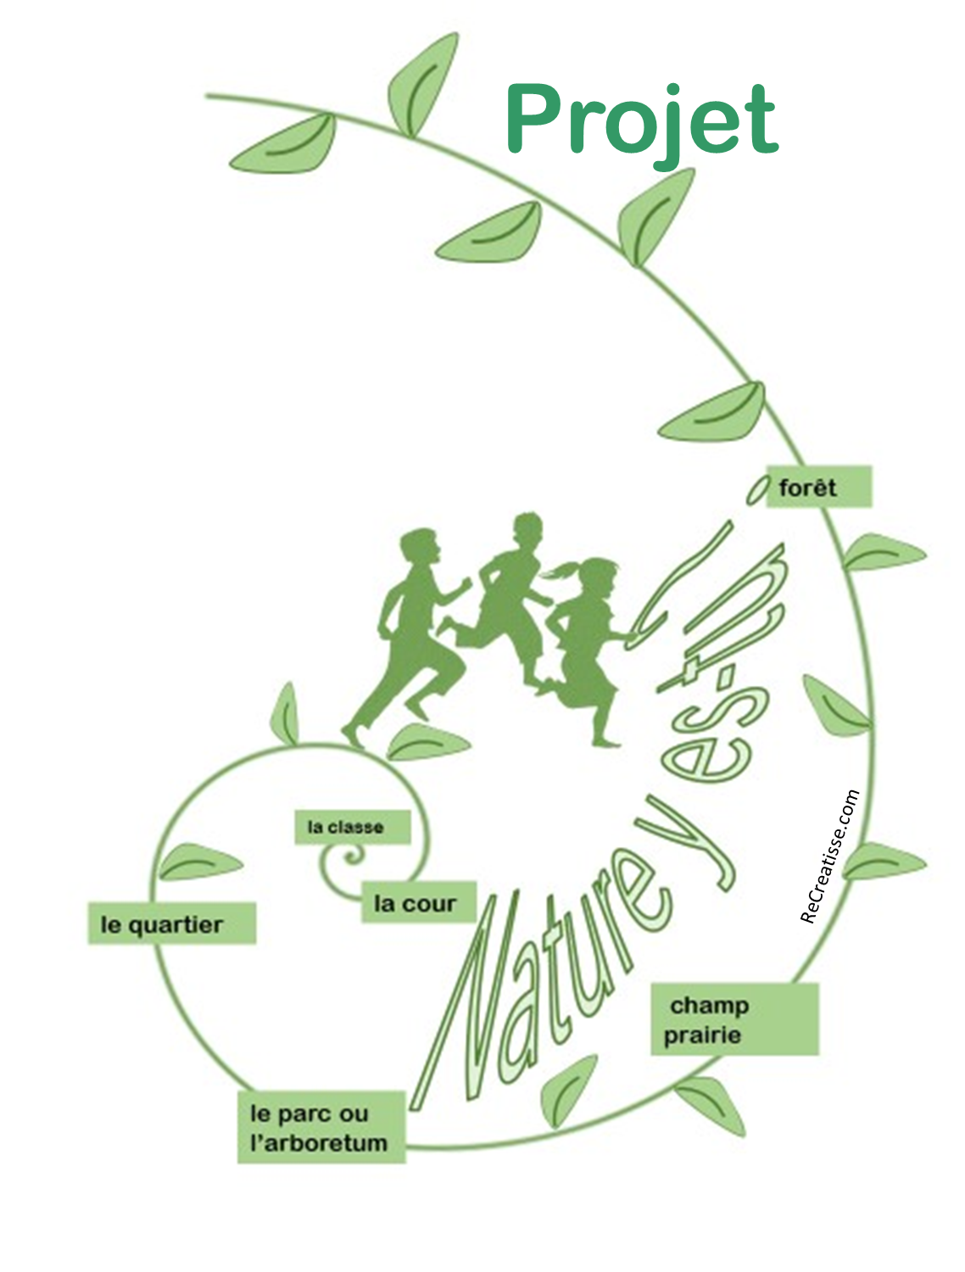
Notes:
Projet

Slide 2


Période 1 :Points importants
Communication familles
Matériel :
Présenter le projet et expliquer la démarche.
Impliquer les parents.
Tenue adaptée à l’extérieur selon la météo.
Dehors, on écrit ,on prend des notes, on dessine, on calcule, on prend des photos.
Dates prévues :
Retour en classe :
Faire le bilan.
Travailler la représentation des temps vécus dehors.
En maternelle : présenter des photos et enregistrer des commentaires.
En élémentaire : créer un carnet d’expériences, le cahier Nature. Traces écrites, dessins, photos…
Partager le projet avec des collègues.
ReCreatisse.com
Notes:
Dates prévues :

Slide 3

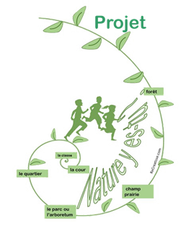
PERIODE 1
la classe
Idées cycles 2 et 3 à adapter
Le quartier – la ville
Nature y es-tu ?
Parcours exploration autour de l’école.
Plan du parcours
EDL
Végétaliser la classe
Table de vie
Mise en place élevages
(escargots – phasmes….)
ReCreatisse.com
Notes:
Date :

Slide 4
PERIODE 1
la classe
Idées cycles 2 et 3 à adapter
Le quartier – la ville
Nature y es-tu ?
Parcours exploration autour de l’école.
Dominante TEMPS : les trace du passé
EDL
Date :
Matériel :
Adultes présents :
Descriptif :
Végétaliser la classe
Table de vie
Mise en place élevages
(escargots – phasmes….)
ReCreatisse.com
Notes:
Date :

Slide 5
PERIODE 1
la classe
Idées cycles 2 et 3 à adapter
Le quartier – la ville
Nature y es-tu ?
Parcours exploration autour de l’école.
Dominante ESPACE – prendre des repères pour
représenter l’itinéraire
EDL
Date :
Matériel :
Adultes présents :
Descriptif :
Végétaliser la classe
Table de vie
Mise en place élevages
(escargots – phasmes….)
ReCreatisse.com
Notes:
Date :

Slide 6
PERIODE 1
la classe
Idées cycles 2 et 3 à adapter
Le quartier – la ville
Nature y es-tu ?
Parcours exploration autour de l’école.
Dominante LE VIVANT – les végétaux
arbres – plantes - haies et herbes des rues
EDL
Date :
Matériel :
Adultes présents :
Descriptif :
Végétaliser la classe
Table de vie
Mise en place élevages
(escargots – phasmes….)
ReCreatisse.com
Notes:
Date :

Slide 7
PERIODE 1
la classe
Idées cycles 2 et 3 à adapter
Le quartier – la ville
Nature y es-tu ?
Parcours exploration autour de l’école.
Dominante LE VIVANT – les animaux
Des animaux profitent de la présence de l’homme pour se nourrir et s’abriter.
EDL
Date :
Matériel :
Adultes présents :
Descriptif :
Végétaliser la classe
Table de vie
Mise en place élevages
(escargots – phasmes….)
ReCreatisse.com
Notes:
Date :

Slide 8
PERIODE 1
la classe
Idées cycles 2 et 3 à adapter
Le quartier – la ville
Nature y es-tu ?
Parcours exploration autour de l’école.
Dominante LA MATIERE – les déchets
La gestion des déchets dans le quartier, la ville
EDL
Date :
Matériel :
Adultes présents :
Descriptif :
Végétaliser la classe
Table de vie
Mise en place élevages
(escargots – phasmes….)
ReCreatisse.com
Notes:
Date :

Slide 9
PERIODE 1
la classe
Idées cycles 2 et 3 à adapter
Le quartier – la ville
Nature y es-tu ?
Parcours exploration autour de l’école.
Dominante ARTISTIQUE
Visite d’un lieu culturel ou dessin d’observation
EDL
Date :
Matériel :
Adultes présents :
Descriptif :
Végétaliser la classe
Table de vie
Mise en place élevages
(escargots – phasmes….)
ReCreatisse.com
Notes:
Date :

Slide 10
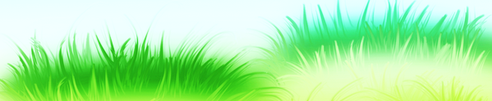
Mes priorités pour cette deuxième période :
…………………………………………………………………………………………………
…………………………………………………………………………………………………
…………………………………………………………………………………………………
………………………………………………………………………………………………
……………………………………………………………………………………………….
…………………………………………………………………………………………………
…………………………………………………………………………………………………
…………………………………………………………………………………………………
………………………………………………………………………………………………
……………………………………………………………………………………………….
ReCreatisse.com

Slide 11


élèves :
Notes:
Retour papiers

Slide 12

Gestion de classe :
Expliquez les consignes et objectifs de l’activité avant de sortir faites uniquement un rappel des consignes une fois dehors.
Soyez cohérent avec votre façon de faire à l’intérieur : on y applique le même code de vie.
Donnez le ton dès le début : soyez clair sur les conséquences si les consignes ne sont pas respectées, insister sur la sécurité.
Développez une routine de sortie : donner un cadre sera structurant et rassurant pour vous comme vos élèves. Par exemple : on s'habille en moins de 10 minutes, on se rassemble en cercle à notre point de rendez-vous extérieur, on écoute les rappels des consignes, on réalise l’activité puis on revient en cercle pour faire un exercice de respiration avant de rentrer.
Donnez des responsabilités / rôles aux élèves ! Par exemple : Les muscles : celles et ceux qui aideront à transporter / distribuer le matériel. Les lanceurs d’alerte : celles et ceux qui, avant le début de l'activité ou durant celle-ci, aideront à repérer les risques ou dangers présents dans le milieu (c’est un apprentissage !).
Les bergers et bergères : celles et ceux qui encourageront les élèves à se rassembler rapidement si le signal de rassemblement est donné (ex: coup de sifflet).
Prévoyez, à l'occasion, des moments de jeu libre en récompense si l’activité s’est bien déroulée.
Guide d’introduction :
L’enseignement extérieur, un monde de possibilités pour apprendre

Slide 13

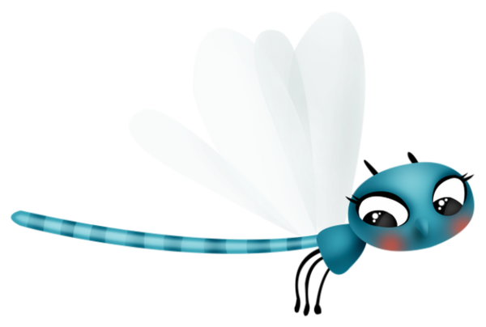
Intervenants dans la cour de l’école
Parents
ReCreatisse.com
noms
adresses – tél - mail
Notes:
Intervenants dans la cour de l’école

Slide 14
date
Séances dans la cour - synthèse
ReCreatisse.com
Notes:
Intervenants dans la cour de l’école

Slide 15
Notes : points positifs
ReCreatisse.com
Notes:
Notes :

Slide 16
Notes : points à améliorer
ReCreatisse.com
Notes:
Notes :

